Slide 1
ВИДЫ КОМПОЗИЦИЙ
Фронтальная
Объемная
Глубинно-пространственная
Данный презентационный материал является лекционным по «Основы композиции » в гр. Д-31, Д-32.
В данной презентации представлен, как текстовый материал, фото так и графический, что поможет студенту лучше усвоить данный материал и применить его в дальнейшем при выполнении практических работ , курсового и дипломного проектирования.
Преподаватель спец. дисциплин Муханеева В.В.

Slide 2
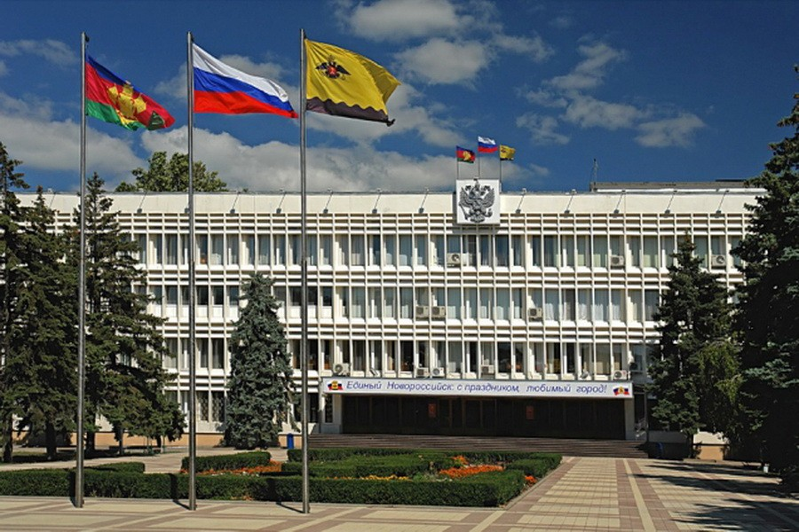
Фронтальная композиция
- элементы и части композиции располагаются и распределяются по отношению к зрителю главным образом по двум координатам, т. е. по ширине и высоте.
Расположение по глубиной координате имеет подчиненное значение. Такую композицию имеют обычно главные фасады зданий и сооружений, обращенные к площади или к улице и рассчитанные на восприятие со стороны площади или улицы.
Поверхность представляет в основном одну из сторон какого-либо объема. Зритель в таком случае может двигаться или в направлении к поверхности, или вдоль нее.

Slide 3
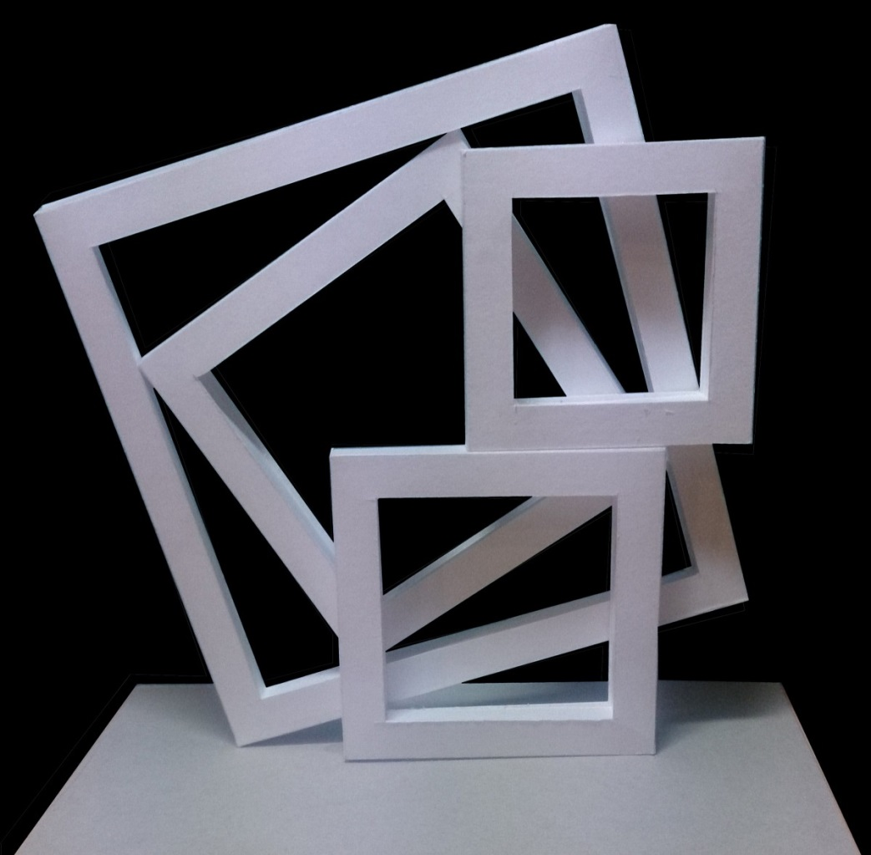
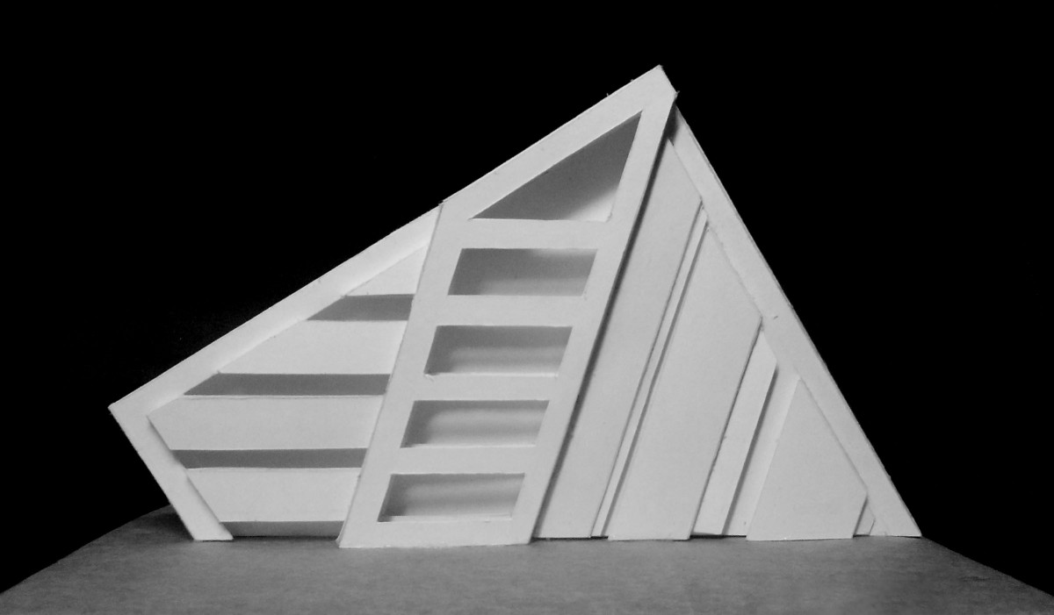
Фронтальная поверхность
характеризуется следующими данными:
высота и ширина равны или почти равны

Slide 4
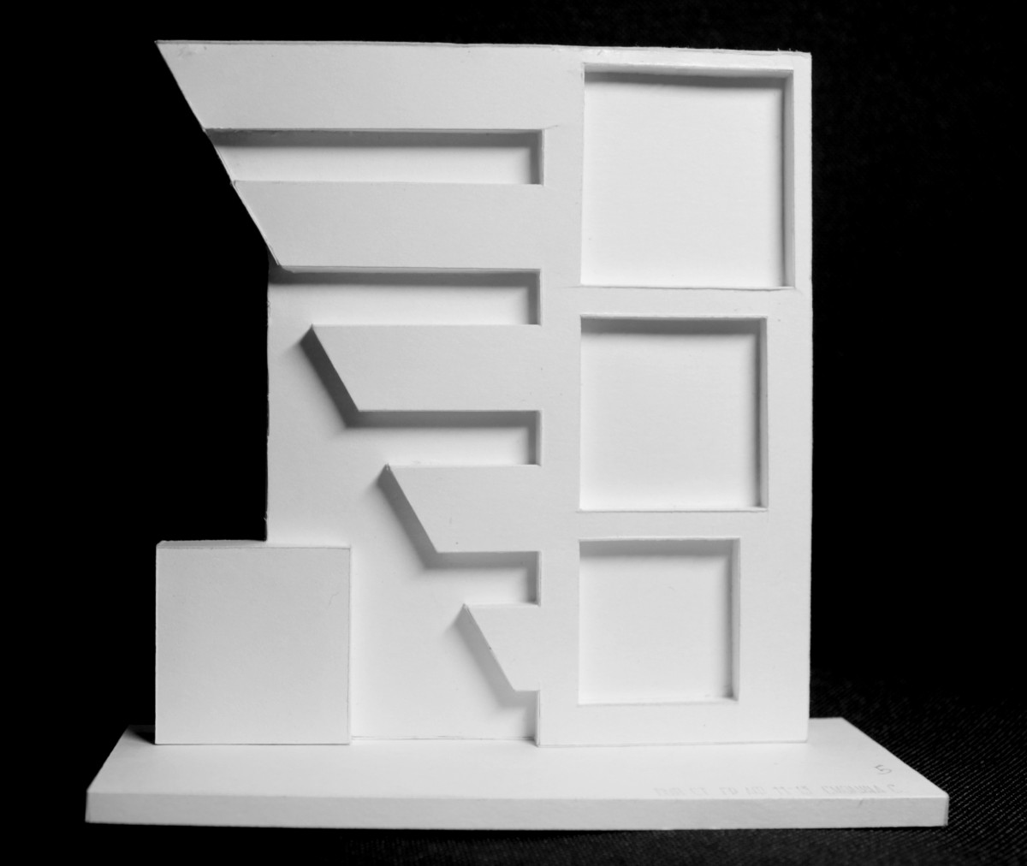
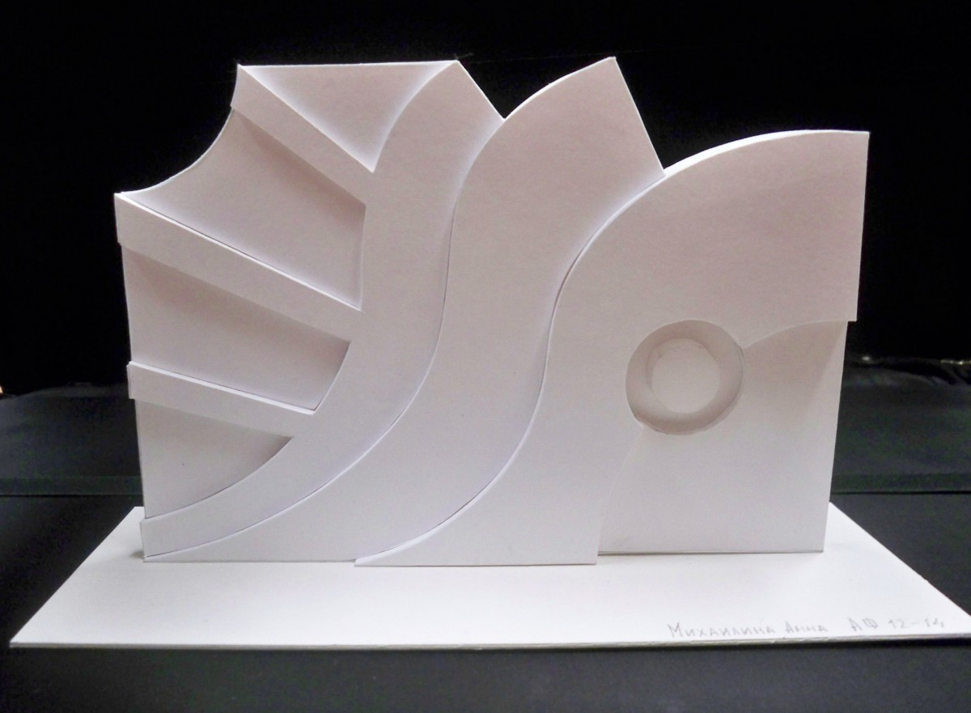
Поверхность вытянута по горизонтальной или вертикальной координате

Slide 5
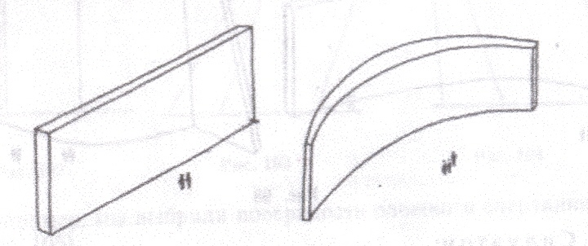
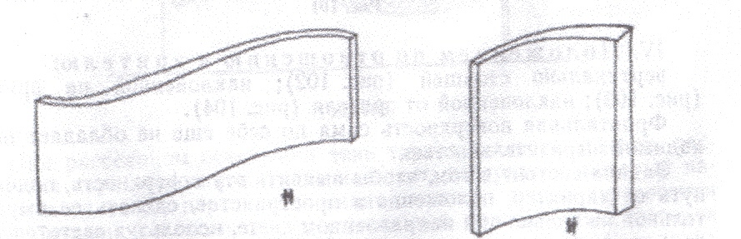
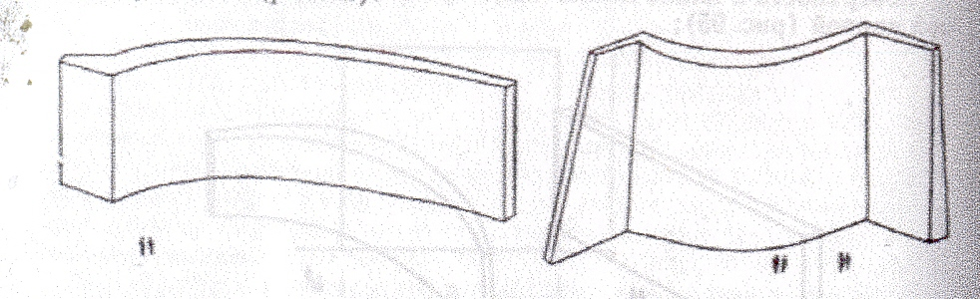
Формой плана:
поверхность в плане может быть прямой или циркульной кривой;
состоять из прямолинейных частей;
быть образованной сочетанием прямолинейных и криволинейных участков.

Slide 6
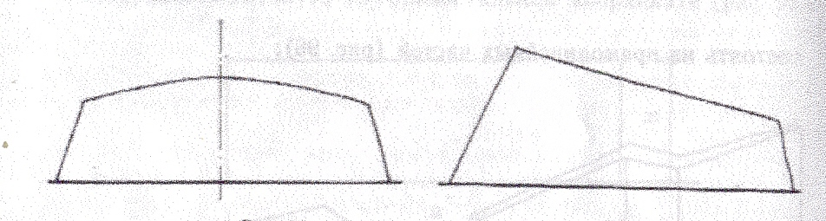
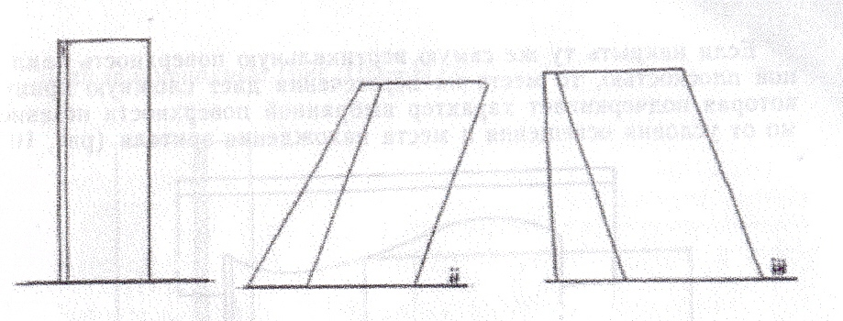
Силуэтом:
симметричным и асимметричным;
Положением по отношению к зрителю:
вертикально стоящей наклоненной на зрителя; наклоненной на зрителя.

Slide 7
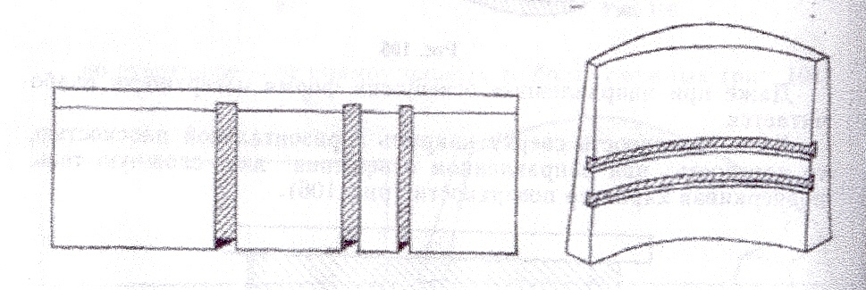
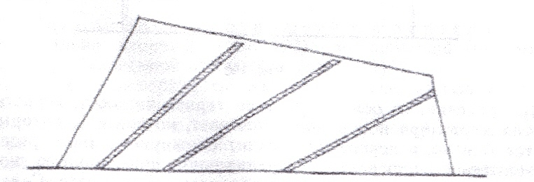
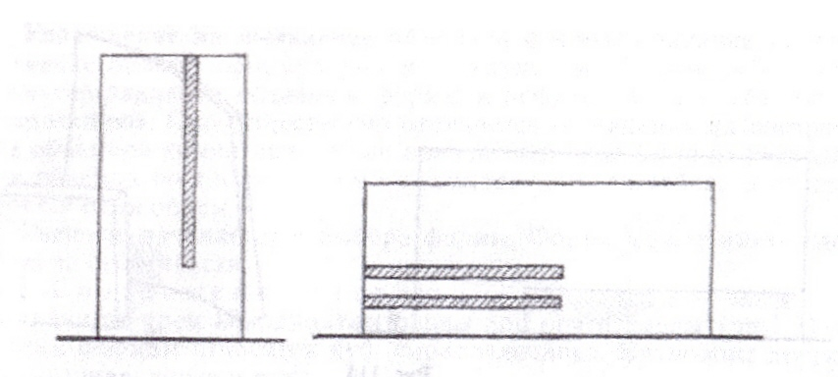
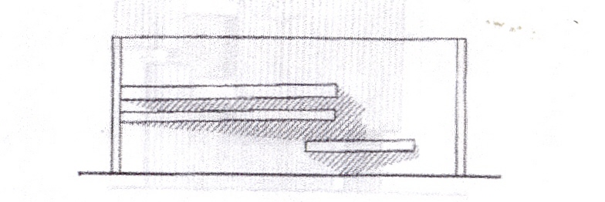
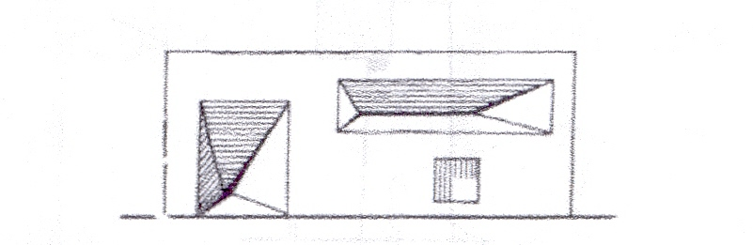
Членения:
вертикальные., горизонтальные, наклонные;
полные и неполные;
выступающие, заглубленные (контррельеф).;

Slide 8
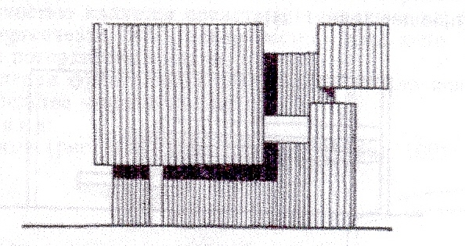
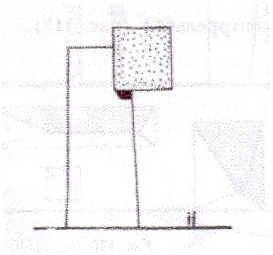
Контрастное и нюансное соотношение массы и пространства.
Фактура и цвет

Slide 9
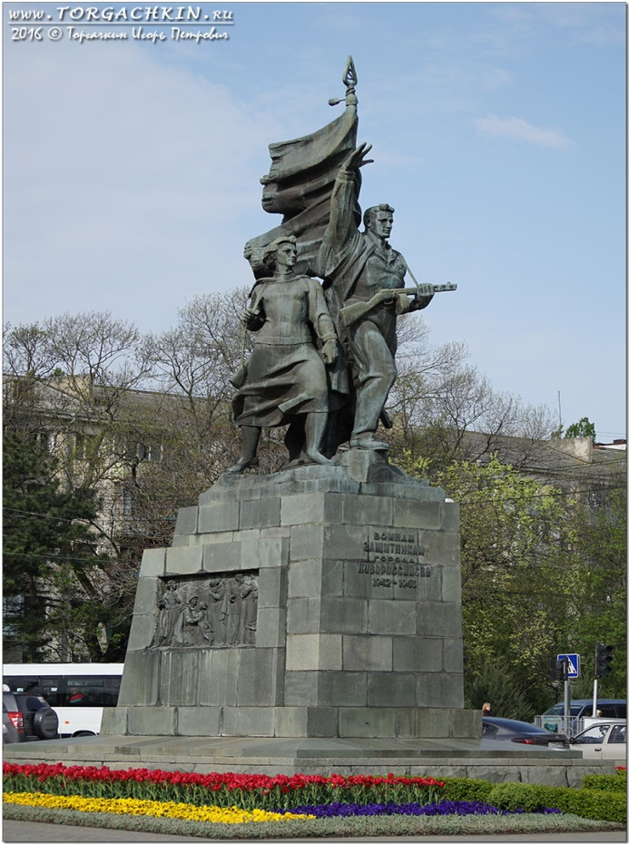
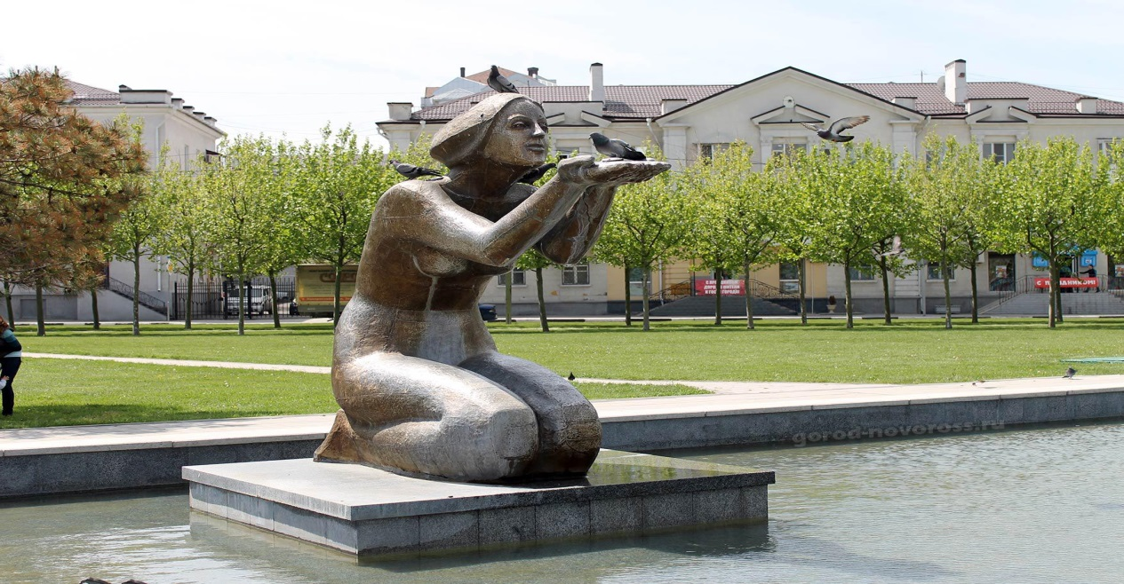
Объемная композиция
Объемная композиция содержит элементы, развитые по всем трем координатам (ширине, высоте, глубине).
Выявлеие объемной формы:
соотношение сторон, ширины, глубины,
формы плана, положение граней в пространстве – горизонтальное, вертикальное, наклонное, величина граней .
Объемная композиция-рассчитана на восприятие со всех точек зрения.
В такой композиции наиболее выражена трехмерность (объемность) как особое качество композиции.
1 Памятник «Дарящая воду» скульптор Александр Суворов
2 Памятник «Воинам-защитникам». Скульпторы – Н. Тимошин,
И. Шмагун, архитектор – К. Михайлов.

Slide 10
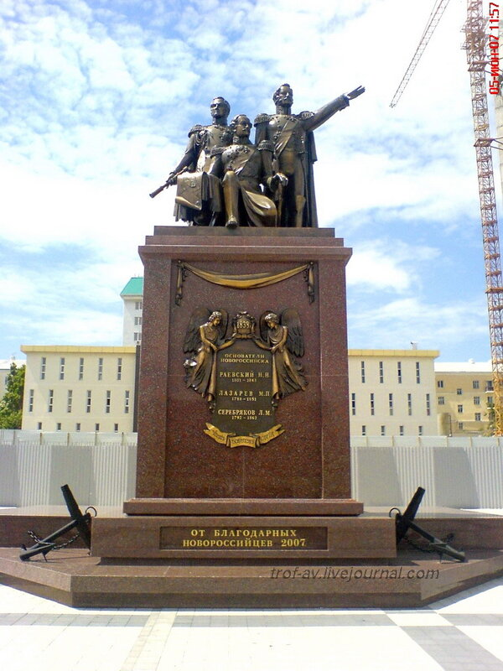
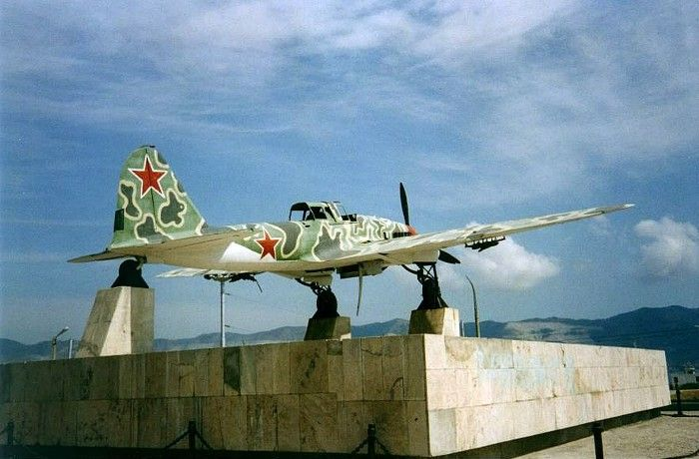
Чтобы построить объёмную композицию надо выявить :
динамичность или статичность;
направленность зрительного движения;
массивность, плотность, пространственность или разряженность.
Такая композиция имеет широкое распространение в современной градостроительной практике. Объемную структуру нередко имеют отдельно стоящие общественные или мемориальные сооружения, образующие композиционные центры в планировках городских территорий.

Slide 11
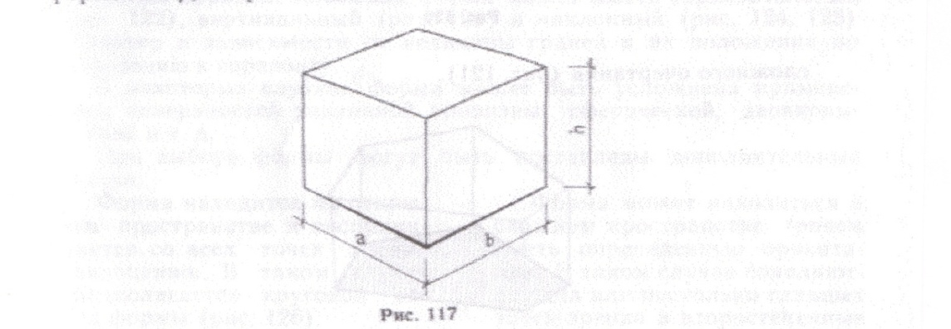
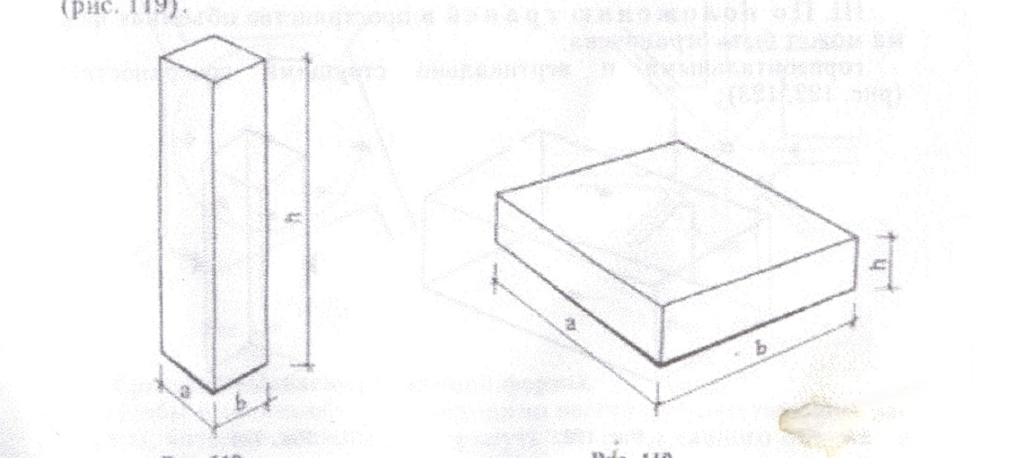
I Соотношение сторон:
грани по трем координатам равны или почти равны. К этим формам относятся куб, параллепипед. Возможны другие формы: шар, конус и т. д.
преобладание вертикальной координаты над другими; преобладание горизонтальных координат над вертикальной.

Slide 12
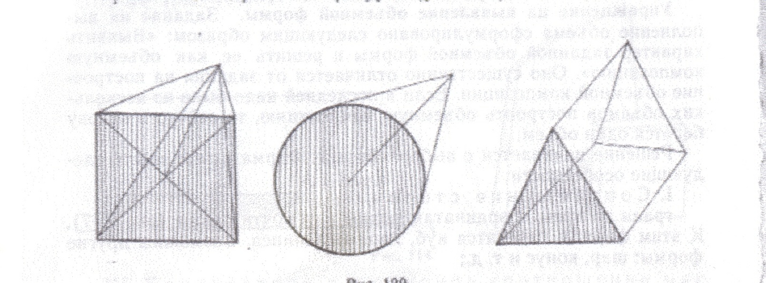
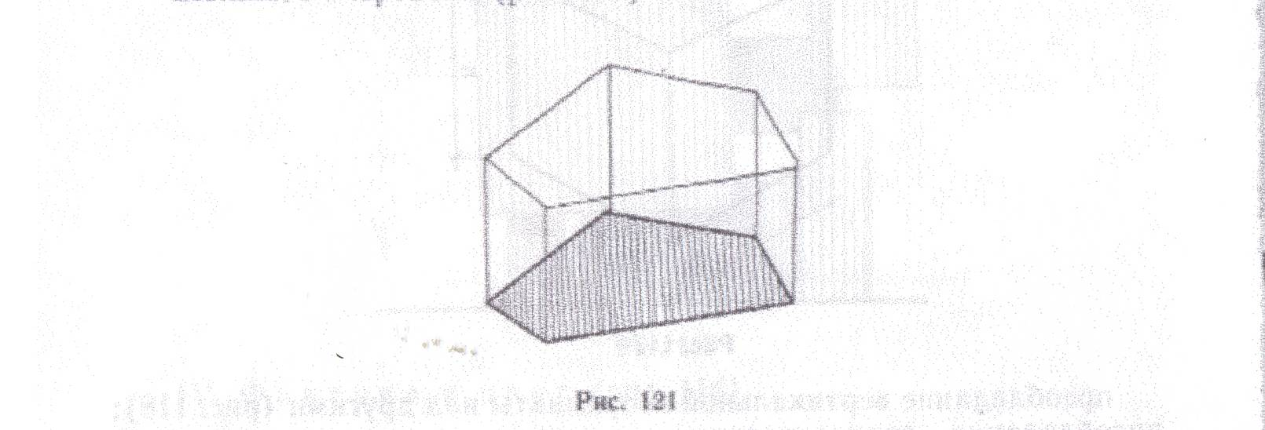
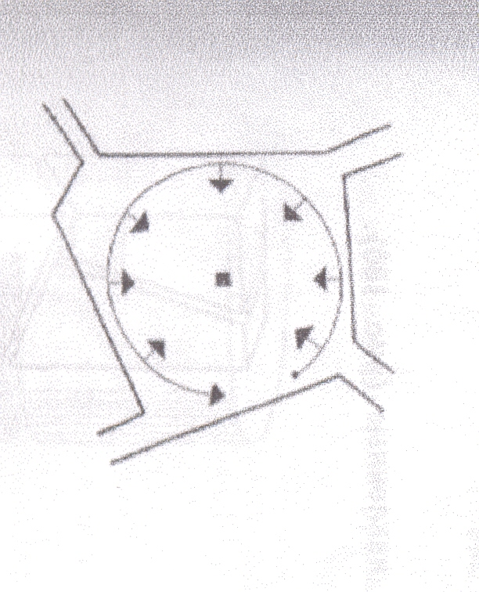
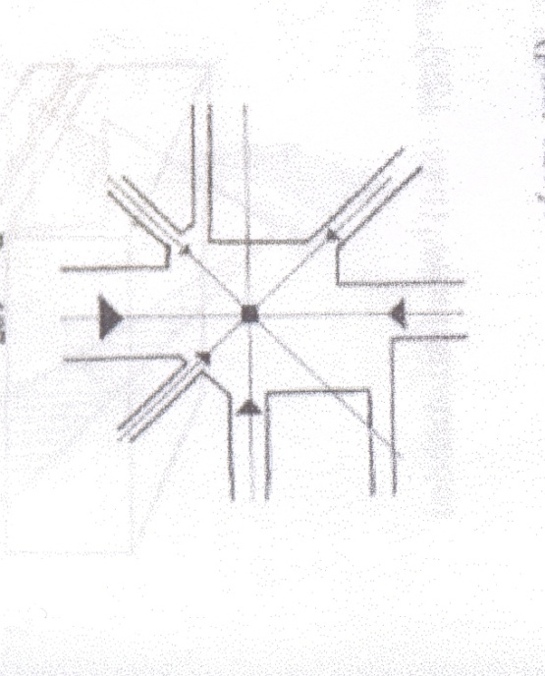
II В плане форма может быть:
простой геометрической фигурой;
сложного очертания.
Форма на открытом пространстве и воспринимается со всех точек зрения равноценно. В таком случае предполагается: 1) круговой обход формы; 2)одна или несколько главных точек и второстепенные.

Slide 13
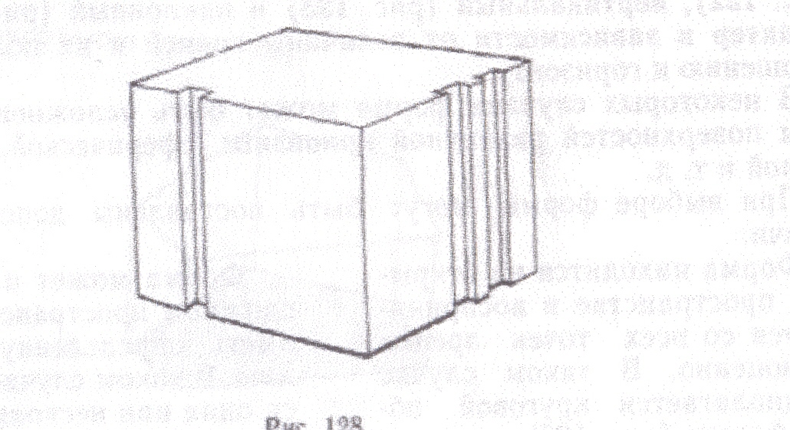
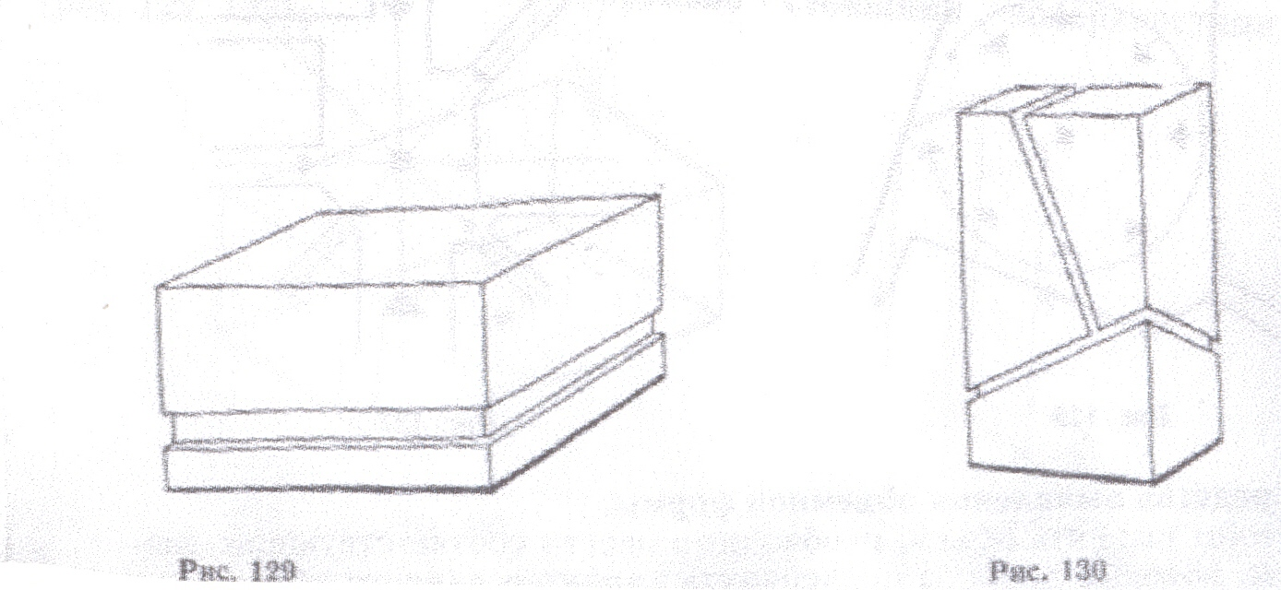
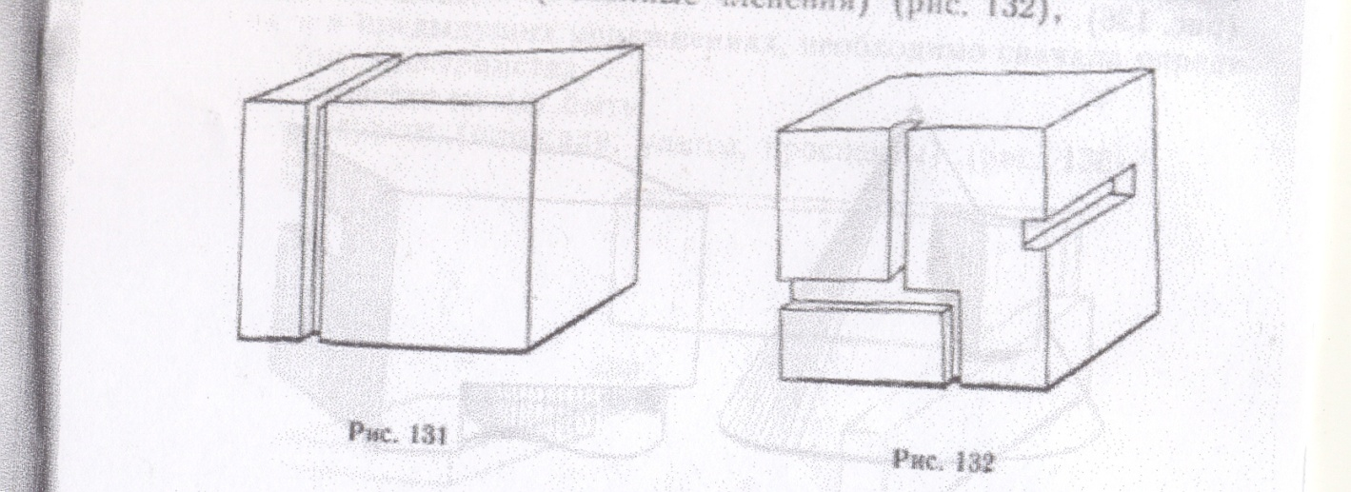
Средства выявления объемной формы.
Чтобы выявить объем, необходимо ввести соответствующие элементы, которые должны подчеркнуть характер данного объема, положение его в пространстве, сделать его выразительным не только при направленном освещении ,но и при рассеянном, когда не так ясно читаются линии пересечения поверхностей, образующих данную форму.
I Членения:
вертикальные;
горизонтальные; наклонные
Эти членения могут делить объем целиком (полные членения) и частично (неполные членения),

Slide 14
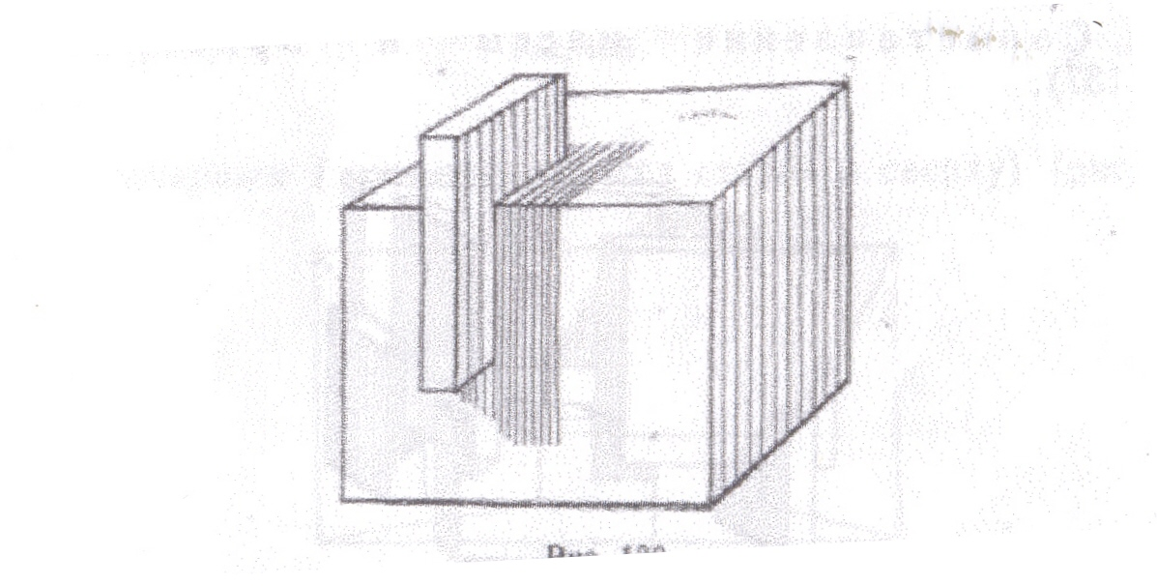
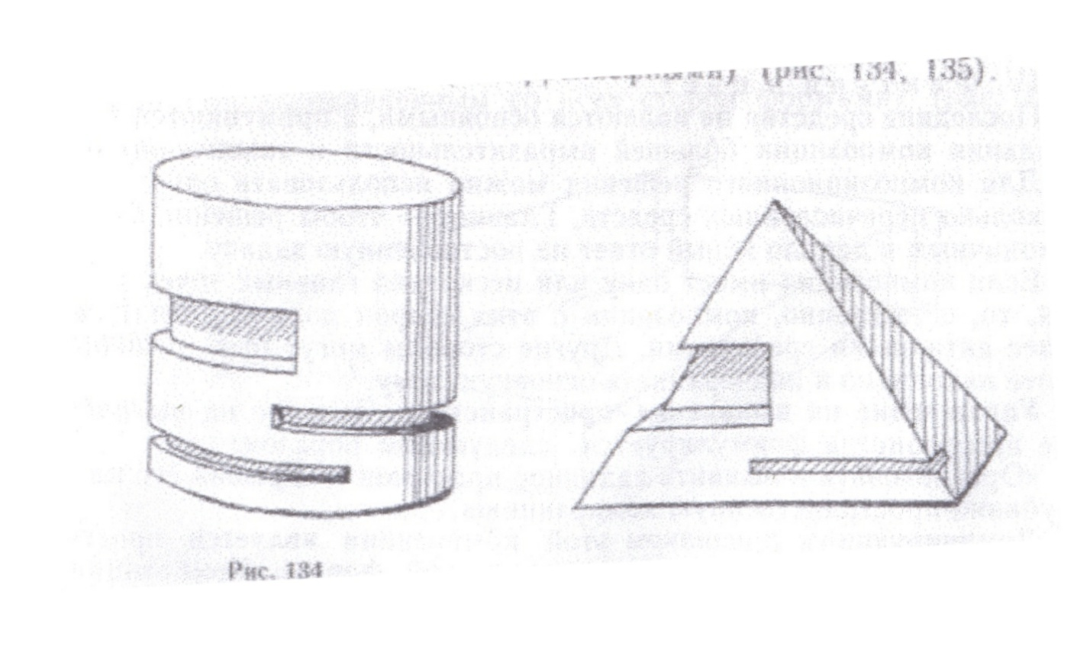
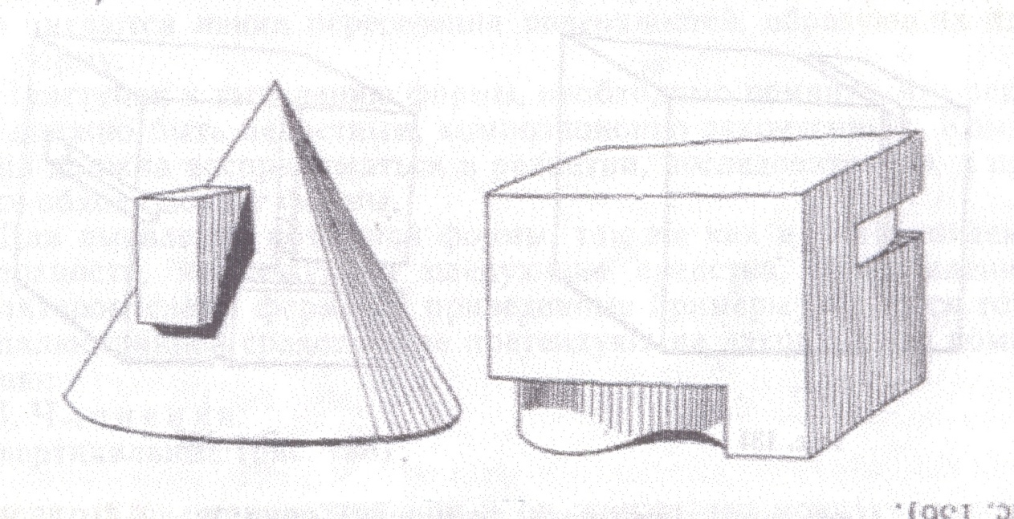
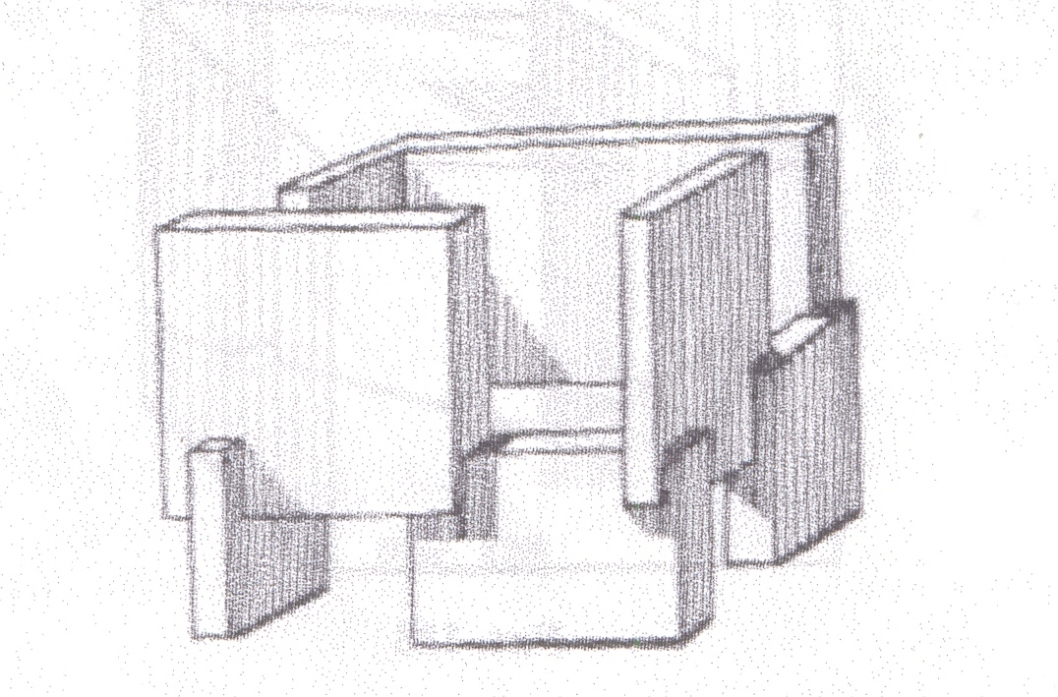
Членения могут делить объем :
целиком (полные членения) и частично (неполные членения);
могут быть выступающими (рельефными)
или заглубленными (контррельефными).
II Сопоставление контрастных поверхностей
III Сопоставление массы и пространства

Slide 15
Глубинно-пространственная композиция
Доминирующим признаком этой композиции является пространство, которое организуется расстановкой формы. Композиция предполагает движения зрителя в глубину и восприятие ее в целом и последовательно.
Для создания глубинно-пространственной композиции необходимо:
Выявить зрительное движение в направлении глубинности и ориентировать зрителя на композиционный центр.
Выявить замкнутость и разомкнутость пространства по периферии, а также общий характер решения – разряженность или сгущенность пространства.
Задание решается в простейших геометрических объемно-пространственных формах, по своим габаритам и размерам подчиненным размерам пространства.

Slide 16
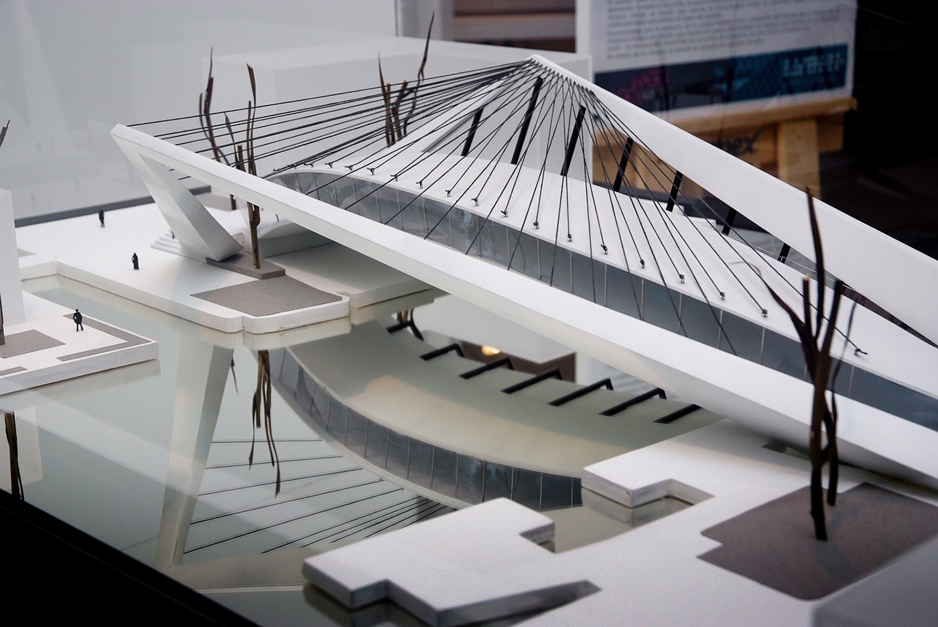
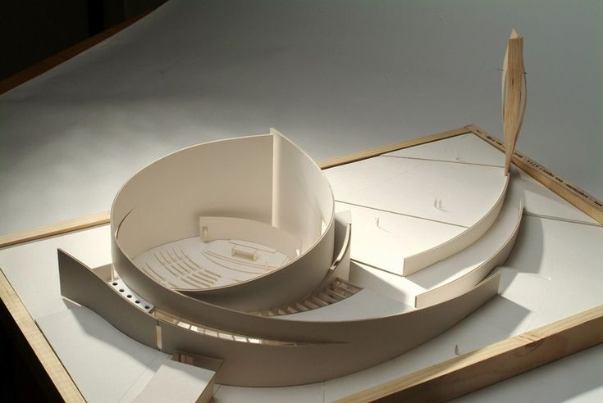
Необходимо сначала определить форму пространства.
Пространство может быть:
экстерьерным (площади, улицы, проспекты)
или интерьерным (закрытым со всех сторон и сверху)

Slide 17
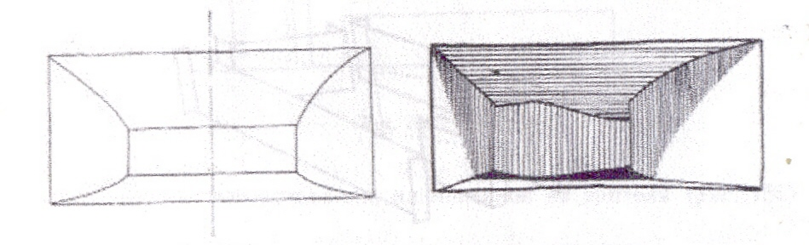
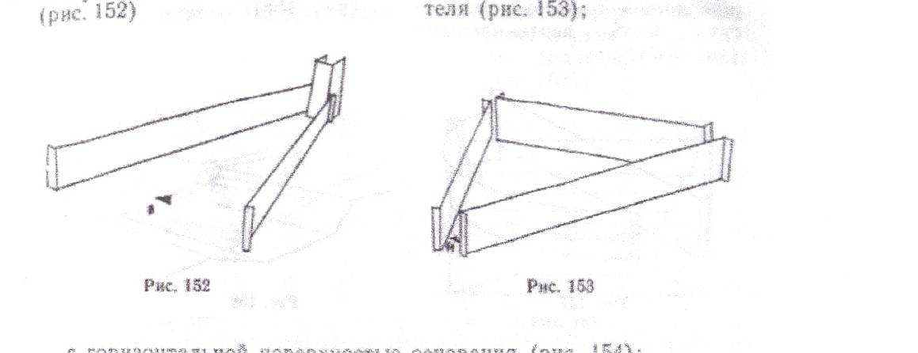
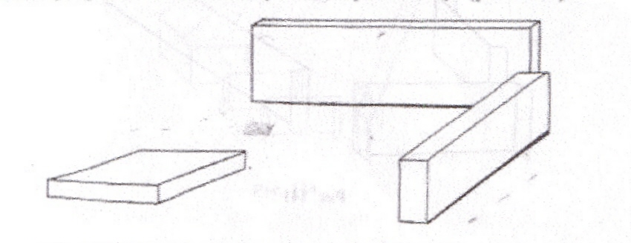
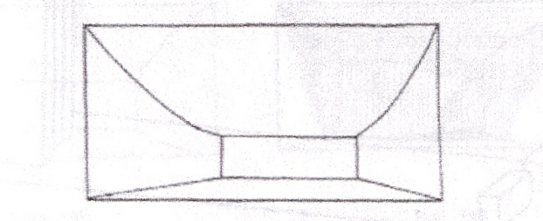
симметричным или асимметричным
сужающимся от зрителя или расширяющимся от зрителя
экстерьерным (площади, улицы, проспекты)
интерьерным (закрытым со всех сторон и сверху

Slide 18
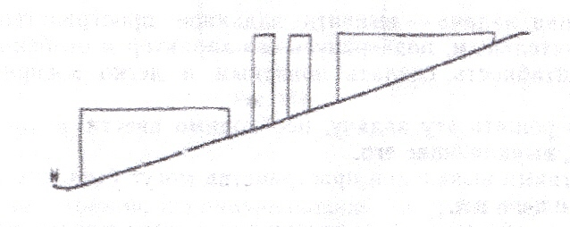
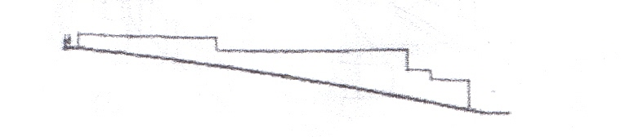
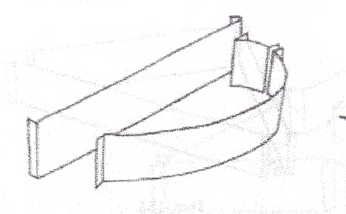
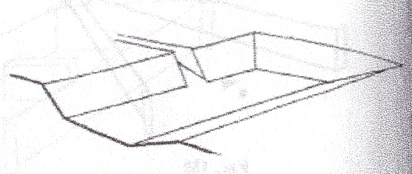
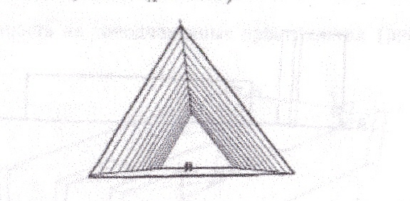
поверхность основания, наклоненной на зрителя
поверхность основания, наклоненной от зрителя
Поверхности, ограничивающие данное пространство, могут быть :
вертикальными; наклоненные от зрителя; наклоненные на зрителя.
Основная задача – выявить заданное пространство, сделать его выразительным, подчеркнуть его характер и особенности, придать масштабность, сделать понятным и легко воспринимаемым зрителем.

Slide 19
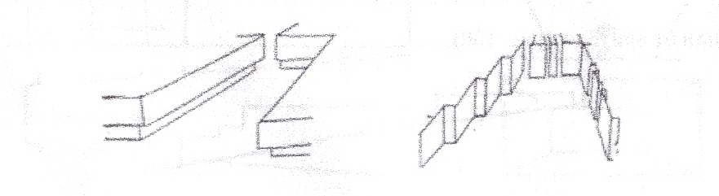
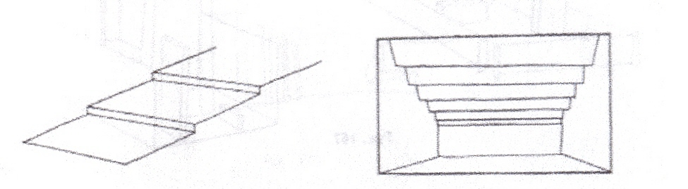
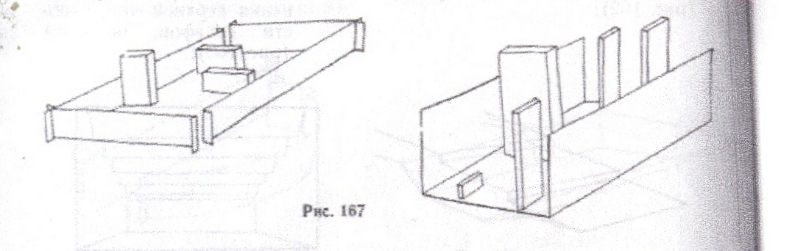
Средствами выявления пространство могут быть следующие:
1 Членения.
Членение объемов, ограничивающих данное пространство по горизонтали и по вертикали
членение горизонтального основания данного пространства
в замкнутом интерьерном пространстве членения верхней поверхности (плафон, потолок)
членение пространства введением в него дополнительных объемов

Slide 20
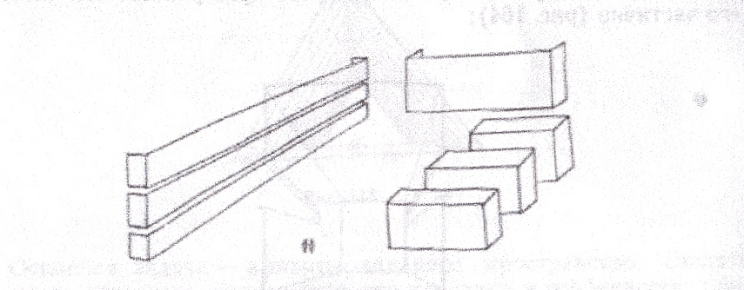
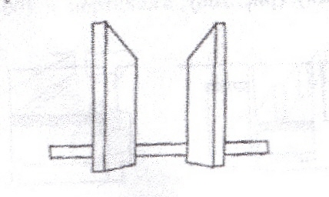
2 Метод сечения построен на том, что форма, направленная большим своим измерением в глубину пространства, рассекает его и вызывает зрительное движение вдоль своего направления, выявляя тем самым характер пространства.
3 Метод наложения заключается в том, что передние по отношению к зрителю формы заслоняют собой формы на заднем плане, в глубине пространства. Такое наложение форм переднего и заднего планов дает возможность ясно прочитывать пространство по глубине.

Slide 21

Творческих Вам успехов!!!
4 Метод перспективы основан на особенности человеческого глаза различно воспринимать формы, находящиеся вблизи от него и на отдалении.
Выявляя пространство, необходимо помнить, что в конечном итоге должна получиться целостная, законченная композиция. Количество средств при решении должно быть минимальным, так как введение многих средств может приводить к зрительному разрушению пространства. Выбранные средства должны быть точные и подчеркивать характерную особенность именно заданного пространства.

Slide 22


Slide 24


Slide 25


Slide 26


Slide 27


Slide 28


Slide 29


Slide 30


Slide 31


Slide 33


Slide 34


Slide 35


Slide 36


Slide 37


Slide 38


Slide 39


Slide 40


